Slide 1
owl_Class
owl_ObjectProperty
标签类
标签类本体
中药
检查相关检查
关系类型本体
关系
检查相关疾病
西药
rdfs_domain
检查相关症状
rdfs_subClassOf
药品
检查相关科室
owl_Class: 表示某些类实体的标签，在此标签里，可以定义这些类实体之间的层级关系
owl_ObjectProperty: 表示某些关系类型实体的标签，可以定义这些关系类型实体之间的定义域和值域。
rdfs_subclass:此类关系的主语是宾语的子类。主语和宾语都代表类。
rdfs_domain: 表示此类关系的定义域。发起方是某一关系类型实体，接收方是这一关系的主语。
rdfs_range:表示此类关系的值域。发起方是某一关系类型实体，接收方是这一关系的宾语。
rdfs_range
检查相关部位
检查
rdfs_range
疾病相关检查
疾病相关疾病
疾病
rdfs_domain
疾病相关症状
rdfs_subClassOf
疾病相关药品
thing
rdfs_range
疾病相关科室
科室
rdfs_range
疾病相关部位
症状相关检查
症状
rdfs_domain
症状相关疾病
rdfs_range
症状相关症状
rdfs_subClassOf
中医症状
症状相关科室
症状相关部位
西医症状
症状相关药品

Slide 2
标签类
实体标签/本体
owl_Class
owl_ObjectProperty
owl_Class
关系类型/本体
检查相关检查
中药
西药
检查相关疾病
中药
西药
subClassOf
检查相关症状
subClassOf
药品
检查相关科室
药品
检查相关部位
检查
检查
疾病相关检查
疾病
疾病相关疾病
疾病
疾病相关症状
部位
疾病相关药品
部位
科室
疾病相关科室
科室
疾病相关部位
症状
症状相关检查
症状
subClassOf
症状相关疾病
subClassOf
中医
症状
西医
症状
症状相关症状
中医
症状
西医
症状
症状相关科室
症状相关部位
症状相关药品

Slide 3
’@prefix’或 ‘PREFIX’ 指令将前缀标签和IRI相关联。对RDF的IRI进行缩写.
@prefix owl: <http://www.w3.org/2002/07/owl#> .
@prefix rdf: <http://www.w3.org/1999/02/22-rdf-syntax-ns#> .
@prefix rdfs: <http://www.w3.org/2000/01/rdf-schema#> .
@prefix skos: <http://www.w3.org/2004/02/skos/core#> .
@prefix xsd: <http://www.w3.org/2001/XMLSchema#> .
Subject/object本体
在谓语的位置，一般用来定义实体的标签，主语为实体，宾语为实体的标签
<http://dsc.nlp-bigdatalab.org:8086/ontology/#data>
在宾语位置，表示某些类实体的标签，在此标签里，可以定义这些类实体之间的层级关系
<http://www.w3.org/1999/02/22-rdf-syntax-ns#type>
Predicate，rdfs_subClassOf，表示类标签实体之间的从属关系。
<http://www.w3.org/2002/07/owl#Class>
Predicate,rdfs_domain表示此类关系的定义域。发起方是某一关系类型实体，接收方是这一关系的主语。
<http://www.w3.org/2000/01/rdf-schema#subClassOf>
Predicate，rdfs_range，表示此类关系的值域。发起方是某一关系类型实体，接收方是这一关系的宾语。
<http://www.w3.org/2000/01/rdf-schema#domain>
后面的宾语为字符类型，定义实体的属性
<http://www.w3.org/2000/01/rdf-schema#range>
<http://www.w3.org/2000/01/rdf-schema#label>

Slide 4
RDF:资源描述框架，它提供了一个统一的标准，用于描述实体/资源。但是 无法区分类和对象，也无法定义和描述类的关系/属性。
RDFS/OWL：RDFS/OWL本质上是一些预定义词汇（vocabulary）构成的集合，用于对RDF进行类似的类定义及其属性的定义。
OWL：语义网技术栈的核心之一。可以提供快速、灵活的数据建模能力和高效的自动推理。
Owl_Class: 表示某些类实体的标签，在此标签，可以定义这些类实体之间的层级关系
Owl_ObjectProperty: 表示某些关系类型实体的标签，在此标签，可以定义这些关系实体的主语谓语关系
Owl_DatatypeProperty: 表示某些属性类型实体的标签，在此标签，可以定义这些属性实体的主语谓语关系
rdfs_Literal: 表示属性（值）类型实体的标签，eg: data、string..
rdf_type: 在文件谓语的位置，一般用来定义实体的标签，主语为实体，宾语为实体的标签
rdfs_subClassOf: 表示类标签实体之间的从属关系。
rdfs_domain: 某关系或者属性实体的定义域，表示主语关系
rdfs_range:某关系或者属性实体的值域，表示宾语关系
Subject
Predicate
Object

Slide 5
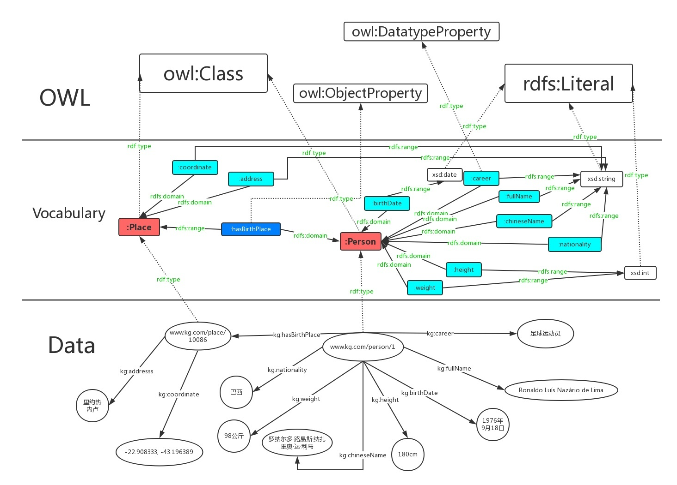

Slide 6
owl_class
owl_ObjectProperty
标签类
标签类实体
中药
检查相关检查
关系类型实体
检查相关疾病
关系
西药
rdfs_domain
检查相关症状
rdfs_subclass:表示主语是宾语的子类。主语和宾语都代表类。比如A实体是B实体的子类，那么A标签下的对象一定是B的对象
rdfs_domain: 表示此类关系的定义域。发起方是某一关系类型实体，接收方是这一关系的主语。 比如医生--治疗-->军人，医生—治疗-->老师，那么当治疗作为一个实体，就会有治疗—rdfs_domain-->医生。
rdfs_range:表示此类关系的值域。发起方是某一关系类型实体，接收方是这一关系的宾语。比如医生—治疗-->军人，医生—治疗-->老师，那么当治疗作为一个实体，就会有治疗—rdfs_range-->军人，治疗—rdfs_range-->老师。
rdfs_subClassOf
药品
检查相关科室
rdfs_range
检查相关部位
检查
rdfs_range
疾病相关检查
疾病相关疾病
疾病
rdfs_domain
疾病相关症状
rdfs_subClassOf
疾病相关药品
thing
rdfs_range
疾病相关科室
科室
rdfs_range
疾病相关部位
症状相关检查
症状
rdfs_domain
症状相关疾病
rdfs_range
症状相关症状
rdfs_subClassOf
中医症状
症状相关科室
症状相关部位
西医症状
症状相关药品

Slide 7
科室
[症状]
感冒
症状
Owl_class
thing
subclass
疾病
药品
主语
中药
西药
相关
owl_ObjectProperty
谓语
散利痛
症状相关药品

